Slide 1
Презентація на тему:
“Червона Книга України.
Плазуни”
Роботу виконав
Учень 8-А класу
ЛСШ № 69
Ферій Петро
Львів -2011

Slide 2
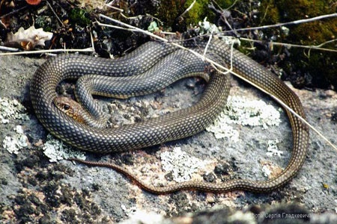
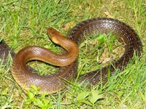
ПОЛОЗ ЛІСОВИЙ
Ряд Лускаті - Squamata
Родина Вужеві - Colubridae
Статус - ІІI категорія.
Визначення у природі. Відносно велика змія - до 1,2 м завдовжки. Забарвлення тіла зверху темно-оливкове або темно-буре. В районі шиї світлий колір з живота заходить на голову. Від заднього краю ока до кута рота проходить темна смуга.
Поширення. Раніше вид був виявлений у районі Хотинської височини та в межах гірської частини Буковинських Карпат.
Місця перебування. Кам`янисті схили з розрідженими деревами чи кущами, виходи скельних порід у долинах річок.
Особливості біології. Активний теплої пори року, переважно вдень. Більшість часу проводить на деревах, рідше зустрічається на землі. Добре лазить по гілках і майже вретикальних поверхнях. Сховища - в норах гризунів, порожнинах під пнями і камінням, у дуплах. Статевозрілим стає на третьому році життя. Шлюбний період у травні. Самка відкладає 4-10 яєць у червні-липні. Молоді змії з`являються у серпні. Неотруйний. Живиться гризунами, рідше птахами.
Заходи охорони. Вид занесений до першого видання ЧКУ та ЧК МСОП. В наш час можливі знахідки поодиноких особин на території НПП "Вижницький".

Slide 3
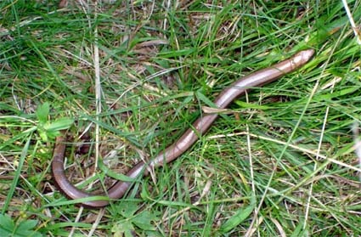
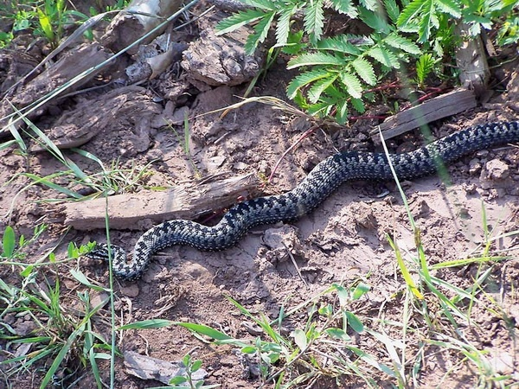
МІДЯНКА.
Ряд Лускаті - Squamata
Родина Вужеві - Colubridae
Статус - ІI категорія
Визначення у природі. Не більше 75 см завдовжки. Голова дещо приплюснута і слабо відмежована від тулуба. Забарвлення мінливе; Зверху сірувате або коричневувате до червоно-бурого і мідно-червоного в основному в самців). На спині і боках - темно-бурі плями, . На шиї дві смуги бурого або темно-бурого кольору. Від ніздрі через око і далі до кута рота тягнеться вузька темна смута. Черево сіре, бурувате або майже червоне, переважно з темними плямами та крапками.
Поширення. Західна частина лісостепової природної зони Чернівецької області, гірські та передгірські ділянки Буковинських Карпат.
Місця перебування. Сонячні галявини й узлісся листяних, хвойних : мішаних лісів, сухі схили ярів і балок з добре розвиненим трав'яним юкривом. свіжі вирубки, зарослі чагарником, виходи скельних порід у лолинах річок. Уникає вологих ділянок.
. Сховища - в щілинах і тріщинах скель, у порожнинах під мякими брилами, в норах. Живиться переважно ящірками, інколи пташенятами. мишоподібними гризунами та комахами. Статевозрілою стає на 3-му році життя. .Яйцеживородна; шлюбний період у травні. В серпні-вересні народжує 4-19 малят. Не отруйна.

Slide 4
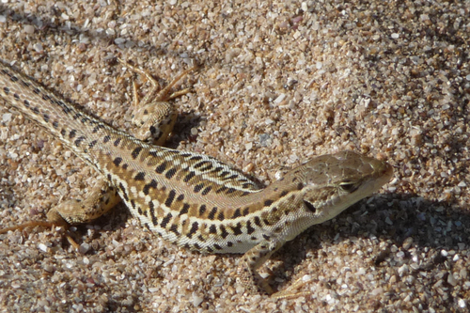
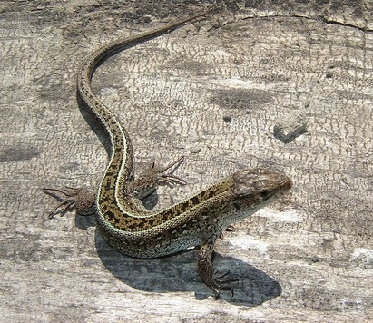
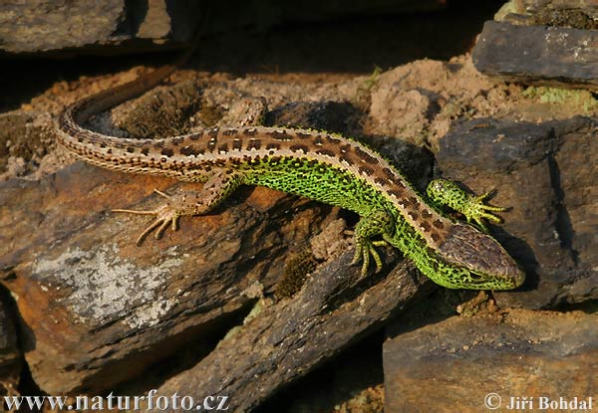
Ящірка прудка
Ряд Лускаті
Під ряд Ящірки
Вид Ящірка прудка
Поширення виду
Розповсюджена у Карпатах від рівнин до полонин, до висоти 1200м над рівнем моря, переходять гірські перевали, що сприяє контакту Закарпатської і Прикарпатської популяції.
Парування у кінці квітня на рівнині, у передгір’ях і горах у травні і до кінця місяця.
Харчування
Основу раціону складають комахи, а саме жуки: жужелиці, листоїди, довгоносики, двокрилі, павуки, перетинчастокрилі, метелики. Вороги — риба, плазуни, особливо мідянка, птахи, борсук, кіт лісовий.
Зазальні особливості
Довжина тіла від 61 до 91,4мм , 61–84,9мм — самці, самки 61–91,4мм. Основний фон поверхні спини самців бурий, боки зелені. Самки сірі або бурі. Малюнок складається з добре вираженої темної смуги на спині, посередині її є уривчаста точкова світла лінія, темні плями на спині крупні і середні

Slide 5
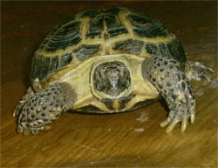
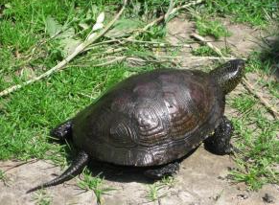
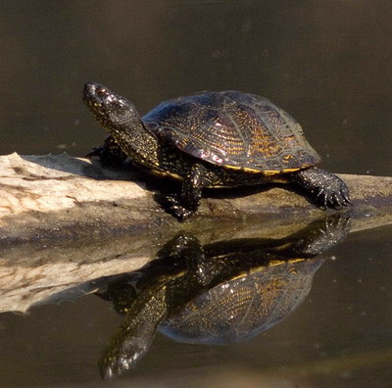
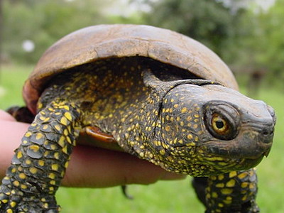
Черепаха болотяна
Цей вид черепах поширений повсюдно, навіть у степовій зоні завдяки наявності великих річок та їх приток: Дунаю, Дніпра, Дністра, Бугу та інших. Населяє водойми з стоячою або слабо проточною водою: заплави річок, озера, ставки, болота, меліоративні канали тощо.
Довжина панцира болотяної черепахи досягає інколи 30 см. Щойно вилуплені черепашенята мають довжину панцира 2,3-3,3 см. У віці від 6 до 15 років болотяна черепаха стає статевозрілою.
Паруються болотяні черепахи у травні. Після спарювання самки виходять на берег, де шукають місце для кладки яєць. Відкладають яйця у ямки, викопані у ґрунті неподалік водойм.
Харчуються болотяні черепахи дощовими черв’яками, молюсками, комахами та їх личинками, рачками, рибою, земноводними, іноді падаллю. Болотяна черепаха відноситься до всеїдних тварин. Вона також поїдає водорості та м'які частини інших рослин.
Останніми роками значно зменшилася популяція болотяної черепахи, що пов’язано з масовим відловом з метою утримання її в неволі. Найбільше відловлюють у період яйцекладки самок, чим завдають подвійну шкоду: майбутньому потомству і самці, яка часто в неволі від поганого утримання гине. Єдиний вид черепах в Україні – європейська болотяна черепаха – занесений у Міжнародну червону книгу Всесвітньої спілки охорони природи (IUCN) як вид, що знаходиться під загрозою зникнення.

Slide 6
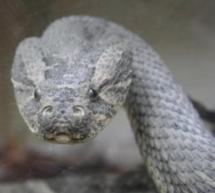

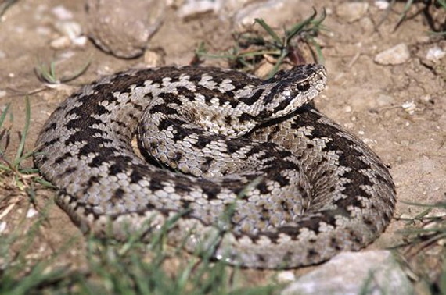
Гадюка Степова
Гадюка степова (Vipera ursinii (Bonaparte 1835) – звичайний вид на території центральних, східних та південних областей України. Вид знаходиться під охороною Бернської конвенції, ратифікованої Україною. За розмірами майже така ж як і Гадюка звичайна – 60-65 см. Передня частина голови ледь-ледь видовжена, її краї припідняті. Спереду лобного та надочних щитків добре помітний ряд дрібних щитків неправильної форми. Забарвлена Гадюка степова у бурі відтінки з темним ромбічним малюнком на спині. З кожного боку тіла наявно по одному ряду невеликих розмитих плям. Темне забарвлення є надзвичайно рідкісним.

Slide 7
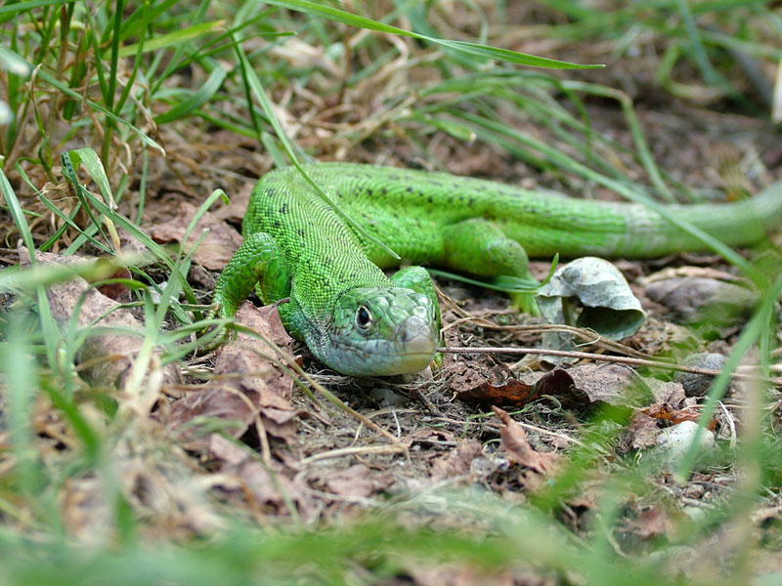
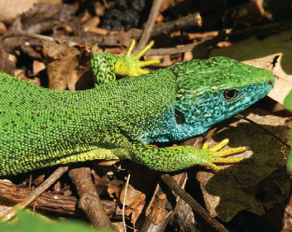
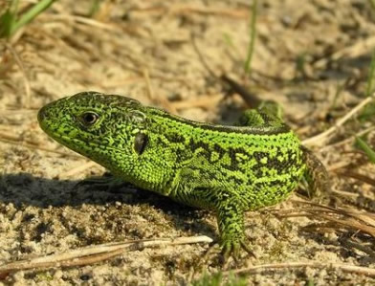
Ящірка Зелена
В Україні трапляється мозаїчно у степовій і лісостеповій зонах майже виключно Правобережної України, а також у Закарпатті. Чисельність і прічини її зміниВ околицях Черкас — 1–2 особини на 1 км маршруту, у Дніпропетровській обл. — від 0,01 ос./га до 3–35 ос./км. На о. Хортиця, березі оз. Ялпуг та у регіональному ландшафтному парку «Гранітно-степове Побужжя» у найкращих стаціях нараховували до 20–30 ос./100 м.
Особливості біології та наукове значення: : Активна з середини березня — середини травня до середини вересня — кінця жовтня. Дуже жвава рептилія: швидко бігає, добре стрибає і лазить по деревах і кущах, плаває. Ховається у власних та інших норах, порожнинах під корінням дерев, поваленими стовбурами, кам’яними брилами, у купах хмизу. Живиться різноманітними комахами, павуками, рідше — мокрицями, молюсками, дощовими червами, багатоніжками, інколи дрібними ящірками та гризунами або ягодами. Парування відбувається в середині квітня — на початку червня, відкладання яєць — в кінці травня — першій половині липня. У кладці 4–18 яєць. Молодь з’являється у другій декаді липня — середині вересня. морфологічні ознаки Загальна довжина старих самців може перевищувати 38 см. Характерними ознаками є довгий хвіст (приблизно вдвічі довший за тулуб) і значна довжина задньої ступні (перевищує довжину голови). Дорослі самці і старі самки зверху яскраво- або темно-зелені з численними чорними крапками. Нижня поверхня тіла яскраво-жовта, горло — блакитне або синє. Режим збереження популяцій та заходи з охорони:Вид перебуває під особливою охороною Бернської конвенції (додаток ІІ). Охороняється у Канівському ПЗ, НПП «Подільські Товтри» і «Великий Луг», РЛП «Гранітно-степове Побужжя». Необхідне розширення заповідної мережі та боротьба з незаконним виловом і продажем ящірок.

Slide 8
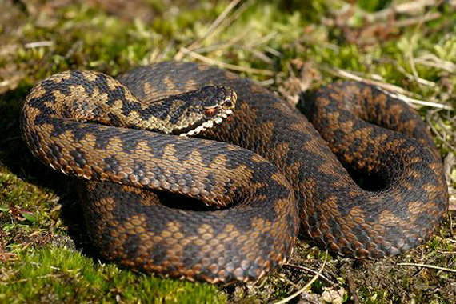
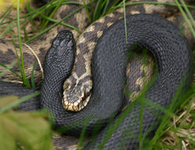
Гадюка Звичайна
Гадюка звичайна відносно невелика в розмірах, довжиною до 75 см. Навкруги середини тіла розташовано 19 рядів лусок. Довжина хвоста у самців 8 — 12 см, у самиць 6 — 10 см. Тіло відносно товсте. Самиці зазвичай крупніші за самців.Забарвлення тулуба коливається від сірого до коричневого з оливковими та червоно-бурими відтінками, з характерною темною зигзагоподібною лінією вздовж хребта та іксоподібним малюнком на голові На півночі зустрічаються чорні форми.. В Україні найчастіше зустрічається на луках, галявинах, болотах, на берегах річок, озер і струмків. Густота заселення гадюк дуже нерівномірна.. Після зимівлі з'являються на поверхні землі звичайно в квітні — травні. Влітку сховищем для гадюк служать нори різноманітних тварин, пустоти в гнилих пеньках і поміж камінням, кущі, копиці сіна. Гадюки можуть поселятися в покинутих будівлях. В середній смузі гадюки активні в денний час. Люблять грітися на сонці, можуть це робити і просто на стежці, на пеньках, каменях. Полюють як правило в сутінках. Харчуються переважно дрібними гризунами, жабами, комахами.
Зимує поодинці, невеликими групами або великими скупченнями по 200 — 300 особин у підземних пустотах, трухлявих деревах, норах гризунів та інших природних укриттях. Разом з гадюками тут можуть зимувати інші види змій, іноді — земноводні. Гадюка яйцеживородяча. Вагітність триває біля 3 місяців.. Самиця народжує 5 — 12 дитинчат довжиною 160 — 180 мм. Отрута звичайної гадюки за механізмом токсичної дії є отрутою переважно геморрагичної (викликає крововилив), кровозгортаючої та місцевої некротичної дії. Чим ближче місце укусу до голови, тим він небезпечніший.. Але незважаючи на те, що отрута гадюки досить сильна, летальні випадки трапляються досить

Slide 9
ДЯКУЮ ЗА УВАГУ!!!

